Slide 1
Matisse-CIRED Un package R
Penser, construire et utiliser un package R

Slide 2
Matisse CIRED
Matisse c’est quoi?
Pourquoi un package ?
Construire son package
Penser son package
Questions libres

Slide 3
Matisse c’est quoi?
Microsimulation Assessment within the low-carbon Transition of Inequalities and Sustainable Systems of Energy
Un modèle de microsimulation, basé sur l’enquête BDF de l’INSEE, développé par Emilien Ravigné et Frédéric Ghersi
Objectif : obtenir un vision détaillée de l’impact de la transition pour les ménages
Mon stage 2021 : travailler sur les résultats du modèle et l’empaqueter pour le rendre ‘clé en main’
Développement legacy en R, format script
Fonctionnement par étapes : mise en forme, mise à l’échelle, microsimulation, changement technique, repondération…

Slide 4
Matisse c’est quoi? – Code R legacy
Une vingtaine de fichiers d’input : données BDF, analyse microéconomique, diverses sources de raffinement du modèle, paramètres d’entrée
Des sorties sous le même format (dataframe menage)
Un fonctionnement linéaire basé sur des scripts
Un paramétrage par des variables indépendantes

Slide 5
Pourquoi un package ?
Fonctionnement Script :
Un ensemble de fichiers .r exécutés successivement à partir d’un script mère dans une console unique R
L’appel des données et le retour sont effectués dans les scripts
Fonctionnement Package
Les fonctions centrales sont empaquetées dans un package qui est chargé et peut ensuite être utilisé par le script-mère
Passage des données par les arguments des fonctions. Distinction de la gestion des données (input, output, save) et du traitement des données (transformation des données)

Slide 6
Pourquoi un package ? - Script
Pros | Cons
Simplicité de rédaction pour un développeur/user Rapidité de mise en place Uniformité du code Gestion simplifiée des interférences Liberté de structure du code, y compris dans l’organisation des répertoires Liberté pour les variables, paramètres et arguments | Rigidité pour un travail partagé Difficultés lors du lancement depuis d’autres interfaces (Excel, Python…) Nombreux fichiers de script à organiser Gestion de la mémoire moins propre Gestion des dépendances packages Gestion des fonctions génériques du code : charge le global env Gestion des répertoires des scripts

Slide 7
Pourquoi un package ? - Package
Pros | Cons
Fonctionnalisation du code, facilite le réemploi Permet un interfaçage plus simple avec d’autres outils (install simple) Gestion des dépendances (autres libs) Versioning Documentation hors-code (Roxygen) Gestion de la mémoire automatique ‘Bonnes pratiques’ de code Autofill lors Publication CRAN (ou pas…) Un load et on est parti ! Un investissement sur le long terme | Nécessite une structuration plus aboutie (folders, project…) Besoin de penser ‘en fonctions’ Gestion des paramètres globaux Gestion des fichiers externes Rédaction de la documentation Ca ‘fait peur’ ☺ à tort

Slide 8
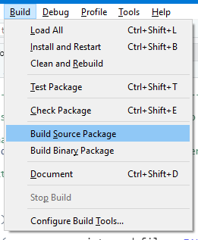
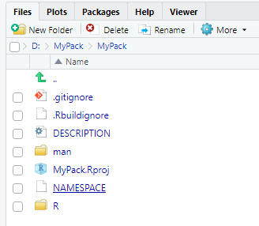
Construire son package - Express
Rstudio - Version de R à jour
install.packages(c("devtools", "roxygen2", "testthat", "knitr"))
Devtools : build
Roxygen2 : documentation
Testthat : test
Knitr : reporting
File -> New Project -> R package
Build -> Build Source Package
Trial and error

Slide 9
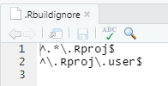
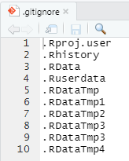
Construire son package – Structure
.gitignore / .Rbuildignore : les fichiers à ignorer par git et Rbuild

Slide 10
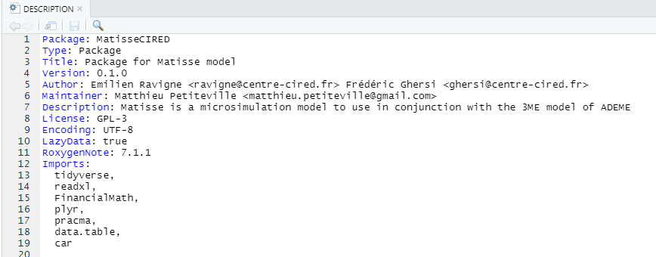
Construire son package – Structure
DESCRIPTION

Slide 11
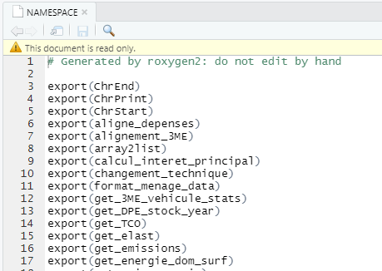
Construire son package – Structure
NAMESPACE

Slide 12
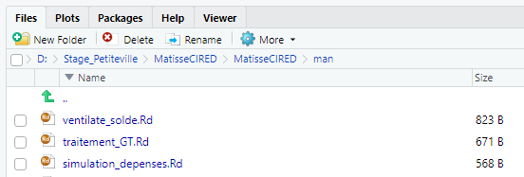
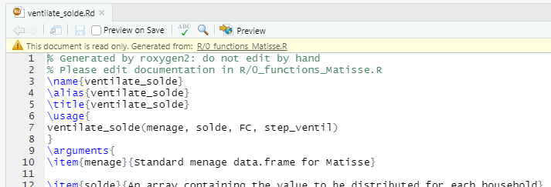
Construire son package – Structure
man

Slide 13
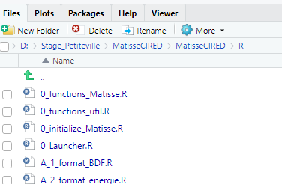
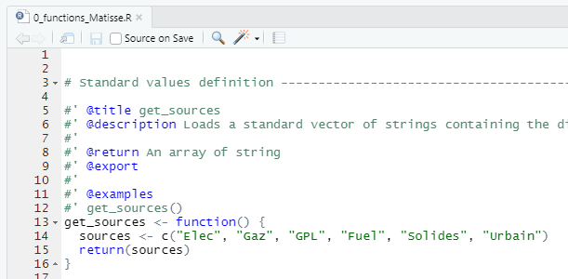
Construire son package – Structure
R

Slide 14
Construire son package - Attention
Nom du package/project : attention aux autres packages installés, conflits…
Type de build : source = simplicité
Localisation du folder
Lien Git : version control, partage
Noms des fichiers R pour faciliter le suivi

Slide 15
Construire son package - Ressources
https://r-pkgs.org/ : en détail
https://web.mit.edu/insong/www/pdf/rpackage_instructions.pdf : step bascis
https://www.youtube.com/watch?v=47PN2VG3RmI : une vidéo très simple pour la création d’un package

Slide 16
Penser son package – Leçons apprises (1)
Matisse : beaucoup de dépendances de données
Utilisation d’un référencement à deux étages :
Une variable d’environnement Windows
Une variable globale qui contient les fichiers
Beaucoup de paramètres
Utilisation d’une variable globale list des paramètres du modèle
Chargement des library
Idéalement, déclaration ‘propre’ des library (CRAN)
Option rapido : fonction initialize
Utilisation de variables globales pour référencement de paramètres et de fichiers

Slide 17
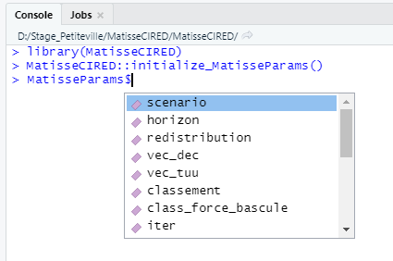
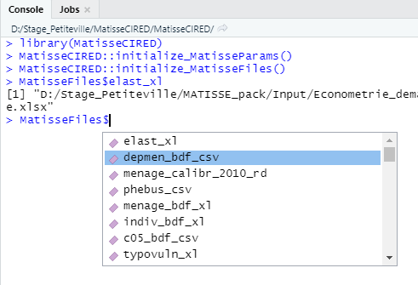
Penser son package – Leçons apprises (1)

Slide 18
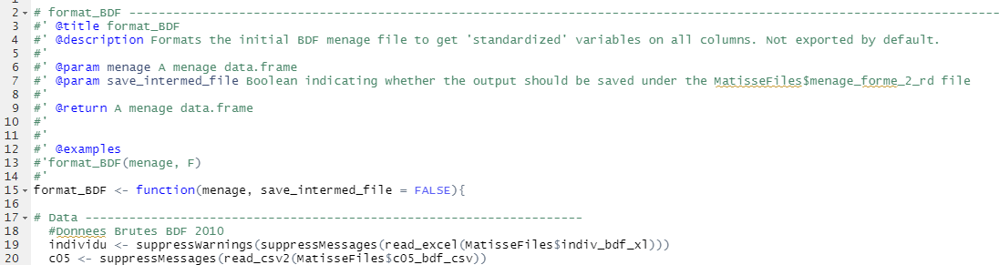
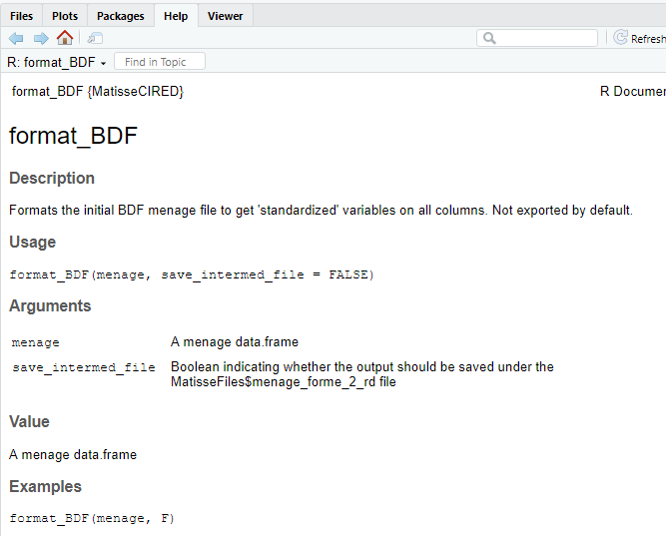
Penser son package – Leçons apprises (2)
Utilisation de Roxygen
Permet de documenter efficacement le contenu d’une fonction

Slide 19

Penser son package – Leçons apprises (2)
Utilisation de Roxygen
@export permet de définir les fonctions visibles par l’utilisateur
Distinction fonctions internes et externes

Slide 20
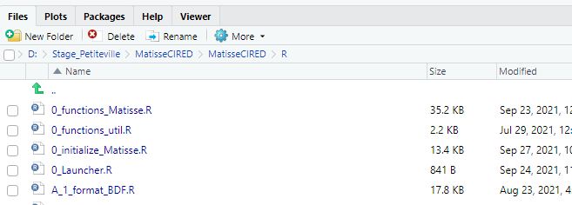
Penser son package – Leçons apprises (3)
Dénomination explicite des fonctions Verbe_Objet
microsim_depenses
select_bascule
Uniformisation des noms de variables Nom_Type
menage_df
ener_vec
Dénomination des noms de fichiers .R

Slide 21
Penser son package – Leçons apprises (4)
Le mieux est l’ennemi du bien
CRAN est très rigide
Si pas d’objectif de partage ‘large’ sur CRAN, pas de besoin de se plier aux contraintes de
Nom
Format
Déclaration des libraries
Définir clairement l’objectif de partage (single user, labo, CRAN…) aussi tôt que possible pour assurer la cohérence
Définir le niveau de documentation, d’export, de data, en fonction de la cible de l’utilisateur

Slide 22
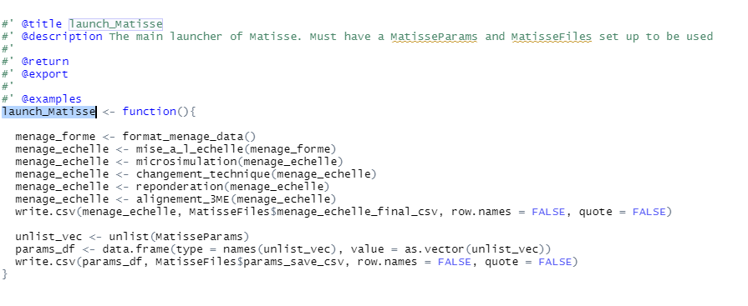
Penser son package – Leçons apprises (5)
Utilisation de fonctions ‘Launch’
Dans Matisse : 3 niveaux :
Fonction mère : launch_Matisse

Slide 23
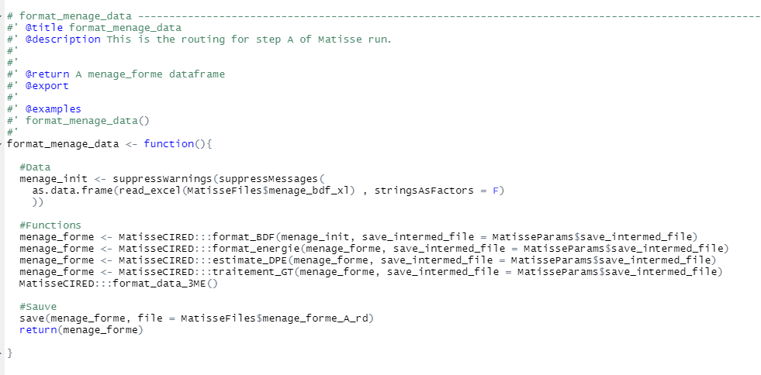
Penser son package – Leçons apprises (5)
Utilisation de fonctions ‘Launch’
Dans Matisse : 3 niveaux :
Fonction fille-mère : format_menage_data

Slide 24
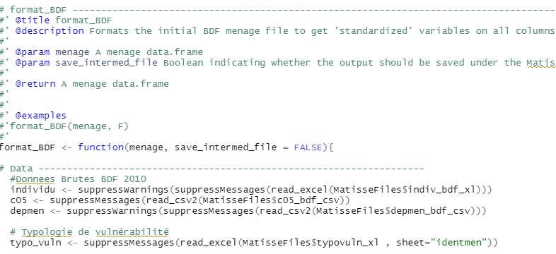
Penser son package – Leçons apprises (5)
Utilisation de fonctions ‘Launch’
Dans Matisse : 3 niveaux :
Fonction fille : format_BDF

Slide 25
Questions libres
C’est à vous!

